Slide 1
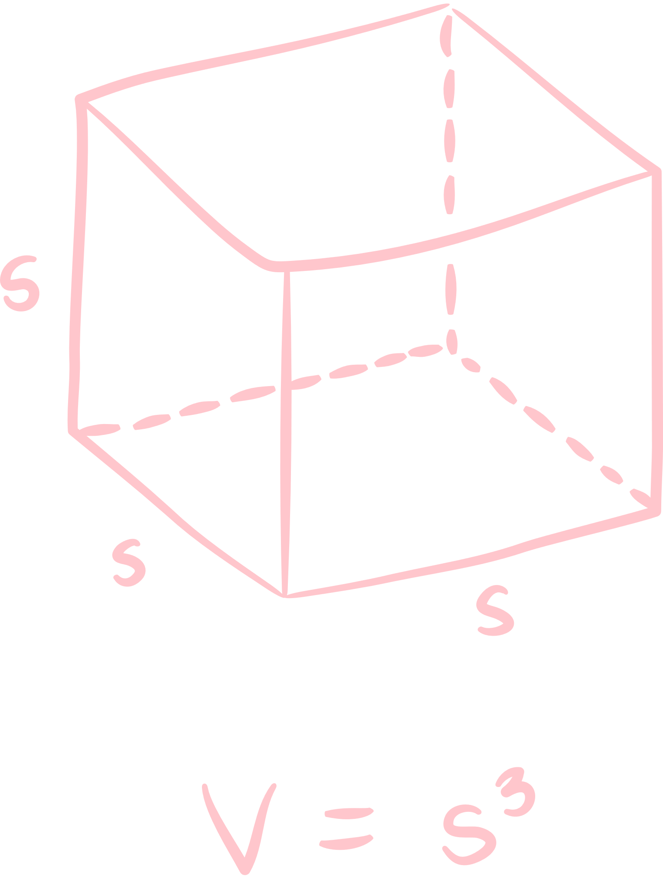
CHÀO MỪNG CÁC EM
ĐẾN VỚI TIẾT HỌC
HÔM NAY!

Slide 2
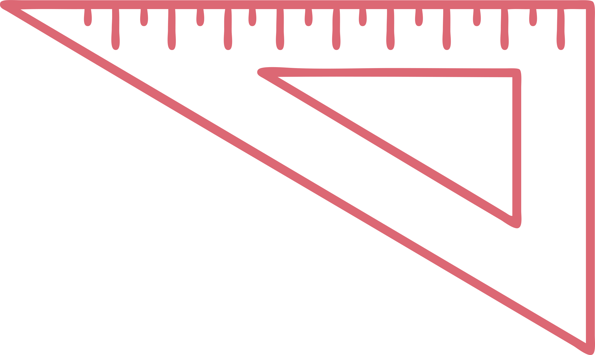
CHƯƠNG III.
GIỚI HẠN. HÀM SỐ LIÊN TỤC
BÀI TẬP CUỐI CHƯƠNG III

Slide 3
BÀI TẬP TRẮC NGHIỆM
1. $\frac{\lim\left(n+3\right)}{n^{2}}$ bằng
A. $1$
B. $0$
C. $3$
D. $2$
Notes:
GV chọn đáp án đúng bằng cách bấm vào từng ô đáp án

Slide 4
BÀI TẬP TRẮC NGHIỆM
2. Tổng của cấp số nhân lùi vô hạn:
$M=1+\frac{1}{4}+\frac{1}{4^{2}}+…+\frac{1}{4^{n}}+…$ bằng
A. $\frac{3}{4}$
B. $\frac{5}{4}$
C. $\frac{4}{3}$
D. $\frac{6}{5}$
Notes:
GV chọn đáp án đúng bằng cách bấm vào từng ô đáp án

Slide 5
BÀI TẬP TRẮC NGHIỆM
3. $\lim_{x→3}{\frac{x^{2}−9}{x−3}}$ bằng:
A. 0
B. 6
C. 3
D. 1
Notes:
GV chọn đáp án đúng bằng cách bấm vào từng ô đáp án

Slide 6
BÀI TẬP TRẮC NGHIỆM
4. Hàm số $f\left(x\right)=\left\{\begin{aligned}x^{2}+2x+m khi x≥2 \\ 3 khi x<2\end{aligned}\right.$ liên tục tại $x=2$ khi
A. $m=3$
B. $m=5$
C. $m=−3$
D. $m=−5$
Notes:
GV chọn đáp án đúng bằng cách bấm vào từng ô đáp án

Slide 7
BÀI TẬP TRẮC NGHIỆM
5. $\lim_{x→+∞}{\frac{2x−1}{x}}$ bằng
A. $2$
B. $−1$
C. $0$
D. $1$
Notes:
GV chọn đáp án đúng bằng cách bấm vào từng ô đáp án

Slide 8
ÔN TẬP KIẾN THỨC ĐÃ HỌC TRONG CHƯƠNG III

Slide 9
Chia lớp thành 3 nhóm, thực hiện các nhiệm vụ sau:
Nhóm 1
Giới hạn của dãy số
Nhóm 2
Giới hạn của hàm số
Nhóm 3
Hàm số liên tục

Slide 10
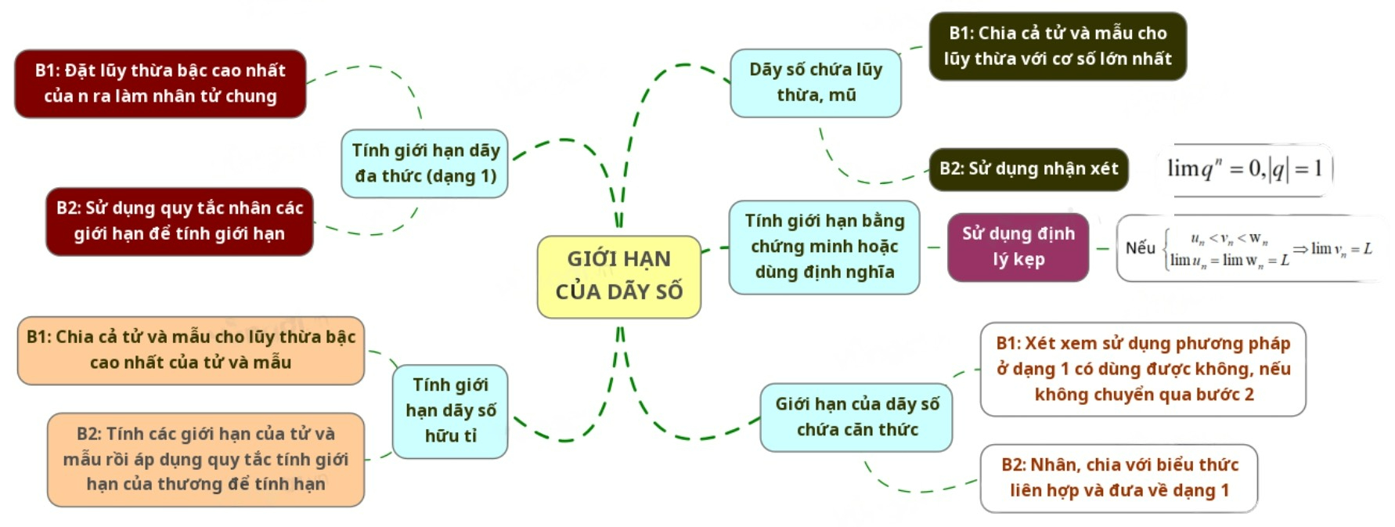
Nhóm 1

Slide 11
Nhóm 2

Slide 12
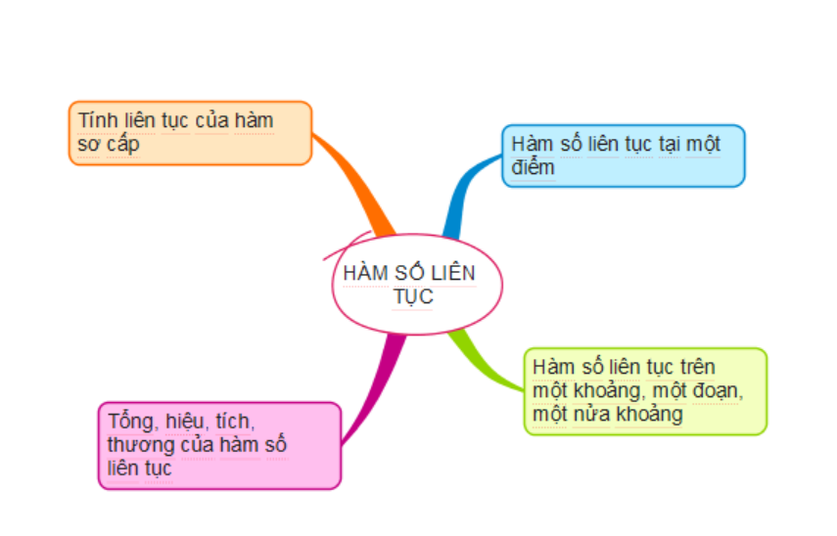
Nhóm 3

Slide 13
*) Các phép toán
Nếu $lim u_{n}=a$ và $lim v_{n}=b$ thì $$lim \left(u_{n}+v_{n}\right)=a+b \\ lim\left(u_{n}−v_{n}\right)=a−b$$
$$lim\left({c.u}_{n}\right)=c.a$$ $lim\left(u_{n}⋅v_{n}\right)=a⋅blim \frac{u_{n}}{v_{n}}=\frac{a}{b}($ nếu $b≠0)$
- Nếu $u_{n}≥0$ với mọi $n$ và $limu_{n}=a$ thì
$$a≥0 v\text{à} lim \sqrt{u_{n}}=\sqrt{a}$$
*) Tổng của cấp số nhân lùi vô hạn
$$S=u_{1}+u_{2}+…+u_{n}+…=\frac{u_{1}}{1−q}$$

Slide 14
LUYỆN TẬP

Slide 15
Tìm các giới hạn sau
a) $\lim{\frac{3n−1}{n}}$ b) $\lim{\frac{\sqrt{n^{2}+2}}{n}}$ c) $\lim{\frac{2}{3n+1}}$ d) $\lim{\frac{\left(n+1\right)\left(2n+2\right)}{n^{2}}}$
Bài 6 (SGK – trang 86)
Giải
a) $lim\frac{3n−1}{n}=lim\frac{3−\frac{1}{n}}{1}=3$;
b) $lim\frac{\sqrt{n^{2}+2}}{n}=lim\frac{\sqrt{1+\frac{2}{n^{2}}}}{1}=1$;
c) $lim\frac{2}{3n+1}=lim\frac{\frac{2}{n}}{3+\frac{1}{n}}=0$;
d) $lim\frac{(n+1)(2n+2)}{n^{2}}=lim\frac{\left(1+\frac{1}{n}\right)\left(2+\frac{2}{n}\right)}{1}=2$.

Slide 16
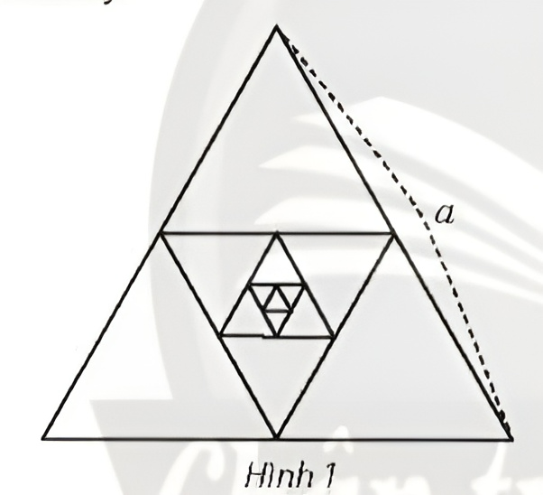
Bài 7 (SGK – trang 86)
Cho tam giác đều có cạnh bằng $a$, gọi là tam giác $H1$. Nỗi các trung điểm của $H1$ để tạo thành tam giác $H2$. Tiếp theo, nối các trung điểm của $H2$ để tạo thành tam giác $H3$ (Hình 1). Cứ tiếp tục như vậy, nhận được dãy tam giác $H1, H2, H3$, ...
Tỉnh tổng chu vi và tổng diện tích của các tam giác của dãy.

Slide 17
Gọi $u_{n}$ là độ dài cạnh của tam giác $H_{n}$.
Ta có $u_{1}=a;u_{2}=\frac{1}{2}⋅a=\frac{a}{2};u_{3}=\frac{1}{2}⋅\frac{a}{2}=\frac{a}{2^{2}};…;u_{n}=\frac{a}{2^{n−1}};…$
Chu vi của tam giác $H_{n}$ là $P_{n}=3u_{n}=\frac{3a}{2^{n−1}}$; diện tích của tam giác $H_{n}$ là $S_{n}=\frac{u_{n}^{2}\sqrt{3}}{4}=\frac{a^{2}\sqrt{3}}{2^{2n}}$.
Tổng chu vi của các tam giác là:
$P=3a+\frac{3a}{2}+\frac{3a}{2^{2}}+…\frac{3a}{2^{n−1}}+…=3a\left(1+\frac{1}{2}+\frac{1}{2^{2}}+…+\frac{1}{2^{n−1}}+…\right)$
$=3a\frac{1}{1−\frac{1}{2}}=6a$
Giải

Slide 18
Tổng diện tích các tam giác là:
$$S=\frac{a^{2}\sqrt{3}}{2^{2}}+\frac{a^{2}\sqrt{3}}{2^{4}}+\frac{a^{2}\sqrt{3}}{2^{6}}+…+\frac{a^{2}\sqrt{3}}{2^{2n}}+…$$
$$=\frac{a^{2}\sqrt{3}}{2^{2}}\left(1+\frac{1}{2^{2}}+\frac{1}{2^{4}}+…+\frac{1}{2^{2n−2}}+…\right)\begin{matrix} & \\ & \end{matrix}$$
$$=\frac{a^{2}\sqrt{3}}{2^{2}}\left(1+\frac{1}{2^{2}}+\frac{1}{2^{4}}+…+\frac{1}{2^{2n−2}}+…\right)$$
$$=\frac{a^{2}\sqrt{3}}{4}⋅\frac{1}{1−\frac{1}{2^{2}}}=\frac{a^{2}\sqrt{3}}{4}⋅\frac{4}{3}=\frac{a^{2}\sqrt{3}}{3}$$
Giải

Slide 19
Tìm các giới hạn sau:
a)$\lim_{x→−1}\left(3x^{2}−x+2\right)$ b) $\lim_{x→4}{\frac{x^{2}−16}{x−4}}$ c) $\lim_{x→2}{\frac{3−\sqrt{x+7}}{x−2}}$
Bài 8 (SGK – trang 86)
Giải
a) $\lim_{x→−1 }\left(3x^{2}−x+2\right)=6$; b) $\lim_{x→4 } \frac{x^{2}−16}{x−4}=\lim_{x→4 } \frac{(x−4)(x+4)}{x−4}=8$; c) $\lim_{x→2 } \frac{3−\sqrt{x+7}}{x−2}=\lim_{x→2 } \frac{9−(x+7)}{(x−2)(3+\sqrt{x+7}})=−\frac{1}{6}$

Slide 20
Tìm các giới hạn sau:
Bài 9 (SGK – trang 86)
$a) \lim_{x→+∞ } \frac{−x+2}{x+1}=\lim_{x→+∞ } \frac{−1+\frac{2}{x}}{1+\frac{1}{x}}=−1;$ $b) \lim_{x→−∞ }\frac{x−2}{x^{2}}=\lim_{x→−∞ }\frac{\frac{1}{x}−\frac{2}{x^{2}}}{1}=0.$
Tìm các giới hạn sau:
Bài 10 (SGK – trang 86)
a) $\lim_{x→4^{+} } \frac{1}{x−4}=+∞$ (vì $\lim_{x→4^{+} }\left(x−4\right)=0 và x−4>0 khi x dần tiến tới 4^{+})$ b) $\lim_{x→2^{+} } \frac{x}{2−x}=−∞$ (vì $\lim_{x→2^{+} }\left(2−x\right)=0 và 2−x<0 khi x dần tiến tới 4^{+})$

Slide 21
VẬN DỤNG

Slide 22
Bài 12 (SGK – trang 86)
Cho hàm số
Bài 11 (SGK – trang 86)
$f\left(x\right)=\left\{\begin{aligned}\frac{x^{2}−25}{x−5} khi x≠5 \\ a khi x=5\end{aligned}\right.$
Xét tính liên tục của hàm số
$$f\left(x\right)=\left\{\begin{aligned}\sqrt{x+4} khi x≥0 \\ 2\cos{x} khi x<0\end{aligned}\right.$$
Tìm $a$ để hàm số $y=f\left(x\right)$ liên tục trên $ℝ$
Giải
Giải
$\lim_{x→0^{−} }f(x)=\lim_{x→0^{−} }2cosx=2cos0=2$
$\lim_{x→0^{+} }f\left(x\right)=\lim_{x→0^{+} }\sqrt{x+4 }=2$
Suy ra: $\lim_{x→0^{−} }f\left(x\right)=\lim_{x→0^{+} }f\left(x\right)$
Hay f(x) liên tục tại x = 0
Vậy hàm số liên tục trên $ℝ$.
Để f(x) liên tục trên $ℝ$ thì f(x) liên tục tại $x = 5$. Hay
$\lim_{x→5 }f(x)=f(5)$ $⇔\lim_{x→5 }\left(\frac{x^{2}−25}{x−5}\right)=a$
$⇔\lim_{x→5 }(x+5)=a$ $⇔10=a$
Vậy a =10.

Slide 23
Bài 13 (SGK – trang 86) Trong một tủ thí nghiệm, nhiệt độ trong tủ sấy được điều khiển tăng từ $10°C$, mỗi phút tăng $2°C$ trong $60$ phút, sau đó giảm mỗi phút $3°C$ trong $40$ phút. Hàm số biểu thị nhiệt độ (tính theo $ºC$) trong tủ theo thời gian $t$ (tính theo phút) có dạng
$$T\left(t\right)=\left\{\begin{aligned}10+2t khi 0≤t≤60 \\ k−3t khi 60<t≤100\end{aligned}\right.$$
($k$ là hằng số)
Biết rằng, $T(t)$ là hàm liên tục trên tập xác định. Tìm giá trị của $k$

Slide 24
Giải
Hàm số liên tục tại các điểm $t∈[0;100]$ và $t≠60$. $\lim_{t→{60}^{−} } T\left(t\right)=\lim_{t→{60}^{−} } \left(10+2t\right)=130;$
$\lim_{t→{60}^{+} } T(t)=\lim_{t→{60}^{+} } (k−3t)=k−180;T(60)=10+2.60=130$. Để hàm số liên tục tại $t=60$, ta phải có $130=k−180$, suy ra $k=310$.

Slide 25
HƯỚNG DẪN VỀ NHÀ
Chuẩn bị trước “Bài 1. Điểm, đường thẳng và mặt phẳng trong không gian”
Ghi nhớ
kiến thức trong bài
Hoàn thành các bài tập trong SBT

Slide 26
HẸN GẶP LẠI CÁC EM Ở TIẾT HỌC SAU!

